Slide 1
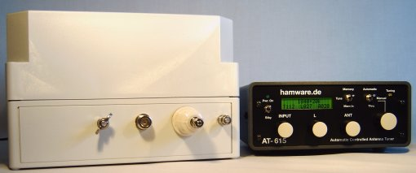
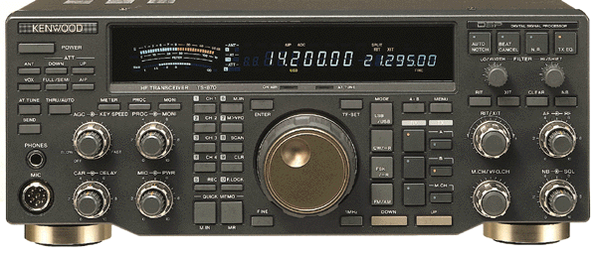
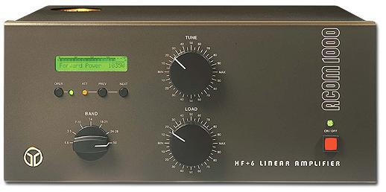
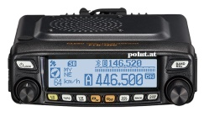
Beilage 4 : Blockschaltbild der Gesamtanlage
Ant1: KW Dipol-Antenne ca. 2x18.5 m lang
Zweidraht Speiseleitung
(sog. «Hühnerleiter»)
Länge ca. 16 m
unsichtbar
Ant2: VHF-UHF Antenne
77cm lang
Anpassgerät
AT 615B
Speiseleitung:
Koax RG 58 Länge ca. 9m
Speiseleitung H155
Länge ca. 12m
Flachdach
Wohnung
SWR-Meter
Steuergerät
AT 615B
Sende-Empfänger
Kenwood TS 570 S
Endstufe ACOM 1000
Hamware
AT 615 B
VHU-UHF Gerät
Yaesu FTM 100 DE

